Slide 1
СОВРЕМЕННОЕ ГЕОФИЗИЧЕСКОЕ ОБЕСПЕЧЕНИЕ ГОСУДАРСТВЕННОГО ГЕОЛОГИЧЕСКОГО КАРТОГРАФИРОВАНИЯ: ПРОБЛЕМЫ И ПУТИ ИХ РЕШЕНИЯ
Бабаянц П.С.¹, Зубов Д.Е.², Коронкевич К.А.³, Мазуркевич К.Н.², Черных А.А.⁴
1 – АО «ГНПП «Аэрогеофизика»; 2 – ФГБУ «ВСЕГЕИ»; 3 – Роснедра; 4 – ФГБУ «ВНИИОкеангеология»
26 апреля 2023 г.
Санкт-Петербург

Slide 2
Всероссийское совещание «Состояние и перспективы развития Государственного геологического картографирования территории Российской Федерации и ее континентального шельфа». Санкт-Петербург, 25 – 27 апреля 2023 г.
Стратегия развития минерально-сырьевой базы Российской Федерации до 2035 года
Региональные геологические исследования направлены на воссоздание и наполнение фонда объектов поискового задела по наиболее важным и дефицитным видам полезных ископаемых. Их приоритетными направлениями в период до 2035 года будут являться:
мелко- и среднемасштабное геологическое изучение территории Российской Федерации и ее континентального шельфа, направленное на создание … информационно-картографической основы для раскрытия и развития минерально-сырьевого потенциала страны…;
специализированное прогнозно-минерагеническое, геолого-геофизическое и геолого-геохимическое изучение приоритетных территорий для создания поискового задела наиболее востребованных видов полезных ископаемых;
морские прогнозно-минерагенические, геолого-геофизические и геоэкологические исследования;
исследования, ориентированные на разработку новых прогнозно-поисковых комплексов для выявления объектов, не выходящих на поверхность, а также нетрадиционных для российской промышленности геолого-промышленных типов месторождений;
методическое и технологическое обеспечение региональных геологических исследований и поисковых работ.

Slide 3
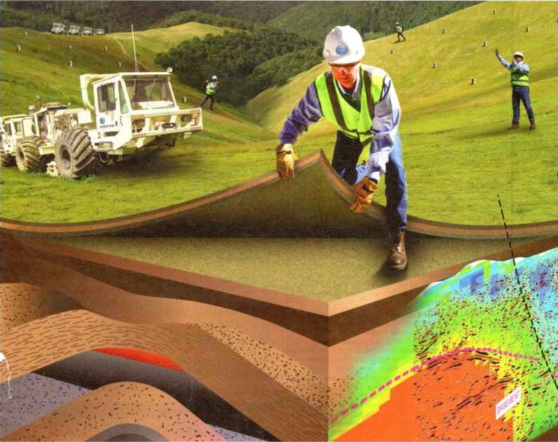
Всероссийское совещание «Состояние и перспективы развития Государственного геологического картографирования территории Российской Федерации и ее континентального шельфа». Санкт-Петербург, 25 – 27 апреля 2023 г.
Российская минерально-сырьевая база — фундамент экономики России, основа национальной безопасности государства, естественное конкурентное преимущество страны на долгосрочную перспективу.
Задача: обеспечение воспроизводства минерально-сырьевой базы за счет выявления новых территорий, перспективных в первую очередь на остродефицитные виды сырья.
Предмет изучения: отдаленные районы с неразвитой инфраструктурой, объекты со сложным геологическим строением, в т.ч. глубокозалегающие.
Важнейшая роль принадлежит современным геофизическим исследованиям.
Критерий оценки: геологическая содержательность результатов геофизических работ и их востребованность геологами.
Цель: обеспечение необходимого качества геофизического сопровождения ГГК.

Slide 4
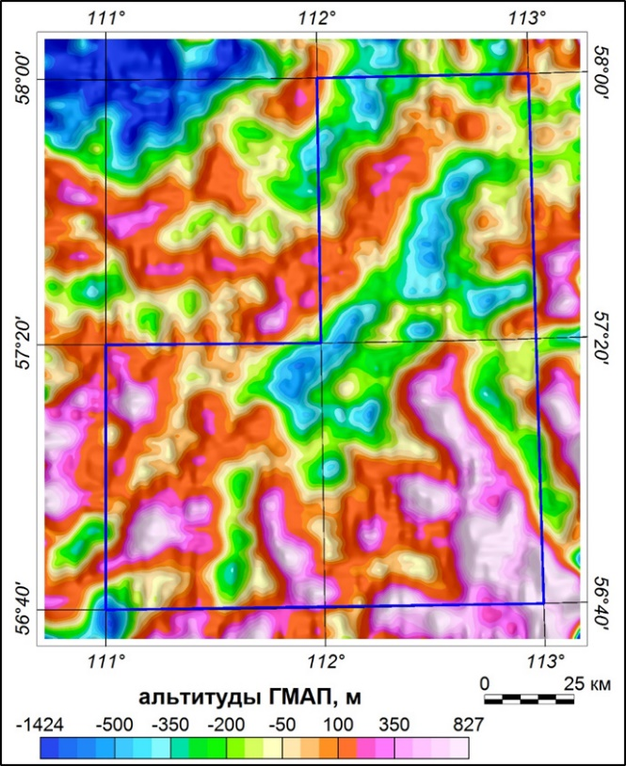
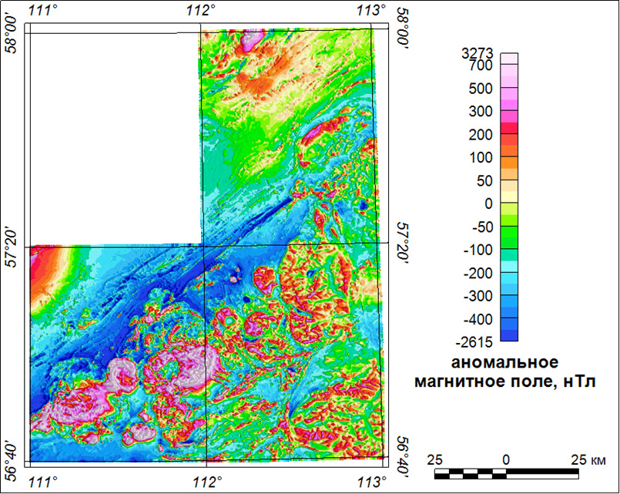
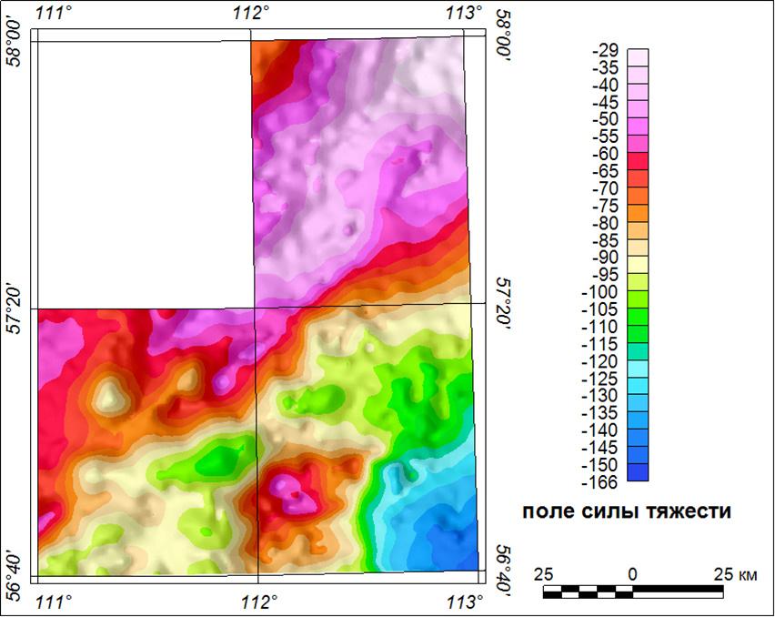
Всероссийское совещание «Состояние и перспективы развития Государственного геологического картографирования территории Российской Федерации и ее континентального шельфа». Санкт-Петербург, 25 – 27 апреля 2023 г.
Выбор масштаба съемки и представление результатов геофизических работ
Выбор масштаба съемки должен осуществляться с учетом особенностей последующей обработки и интерпретации данных.
С учетом особенностей последующей обработки и интерпретации данных (включая операции в скользящих окнах), масштаб съемки должен выбираться на одну – две ступени крупнее по отношению к масштабу отчетных интерпретационных материалов.

Slide 5
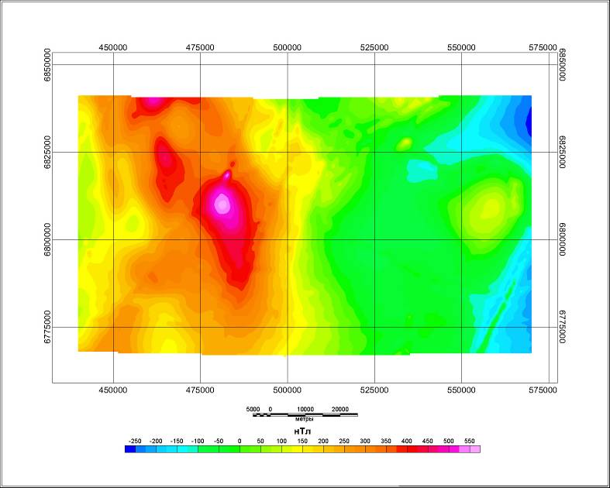
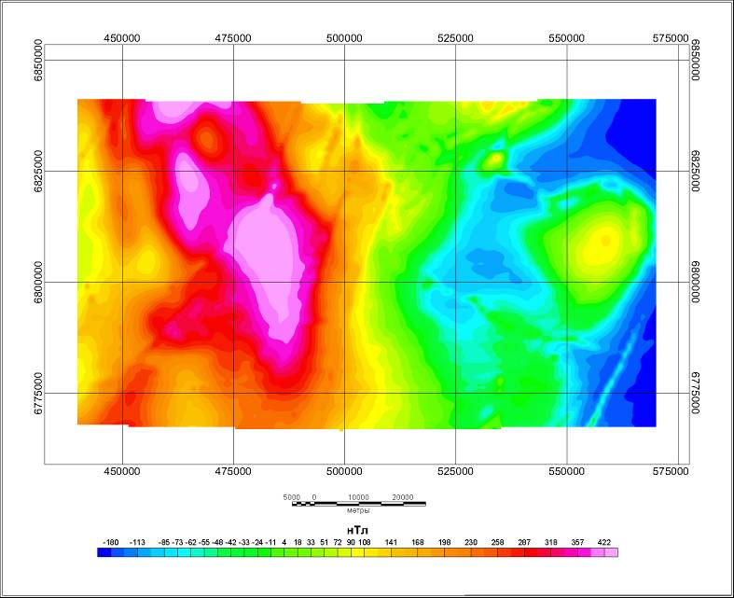
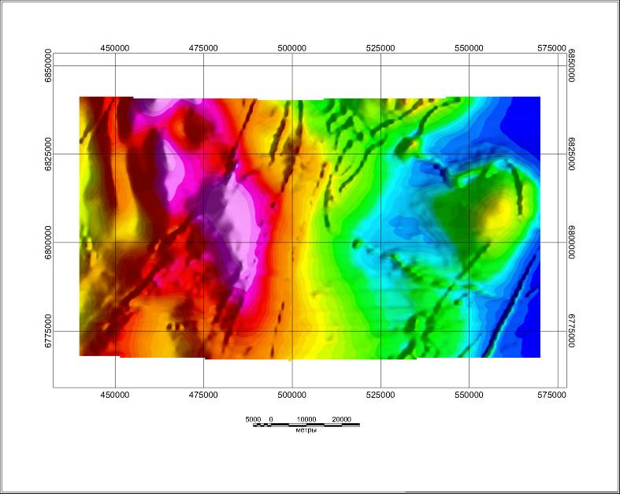
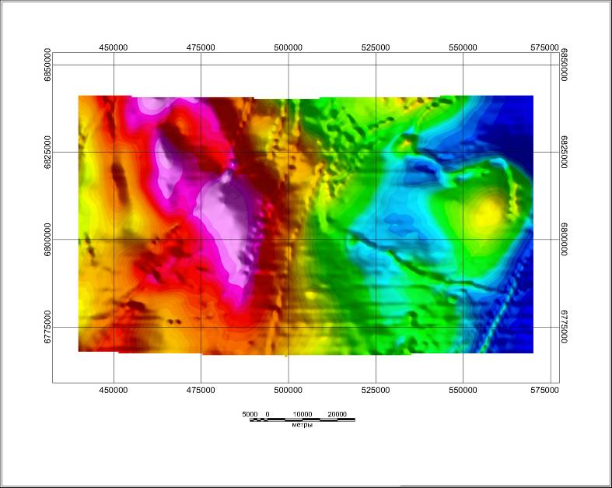
Всероссийское совещание «Состояние и перспективы развития Государственного геологического картографирования территории Российской Федерации и ее континентального шельфа». Санкт-Петербург, 25 – 27 апреля 2023 г.
Выбор масштаба съемки и представление результатов геофизических работ
До сих пор основной и обязательной формой представления результатов геофизических съемок являются карты графиков и изолиний соответствующих геофизических полей.
Однако современные технологии визуализации данных существенно повышают информативность зрительных образов карт.
Единственным исчерпывающим способом представления итоговых результатов геофизических работ является математическая модель физических полей (в форме матрицы или каталога).
Нецелесообразно представление геофизических материалов на бумаге в масштабе выполненной съемки, т.к. цифровые модели могут быть визуализированы в любом разумном масштабе.
Фрагмент карты аномального магнитного поля
1 – линейная палитра; 2 – эквивалентная палитра; 3 – псевдорельеф, возвышение 45º, азимут 200º; 4 – псевдорельеф, возвышение 45º, азимут 20º

Slide 6
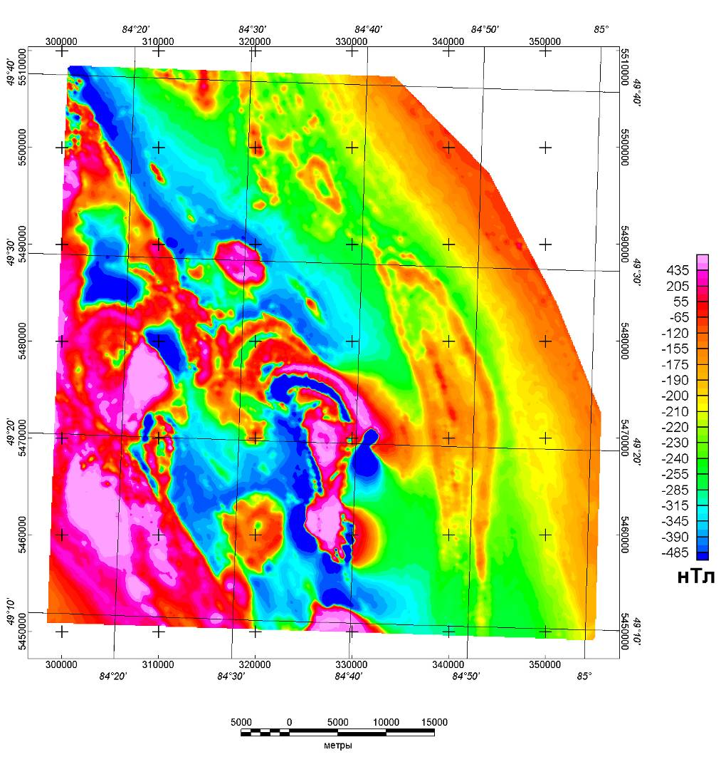
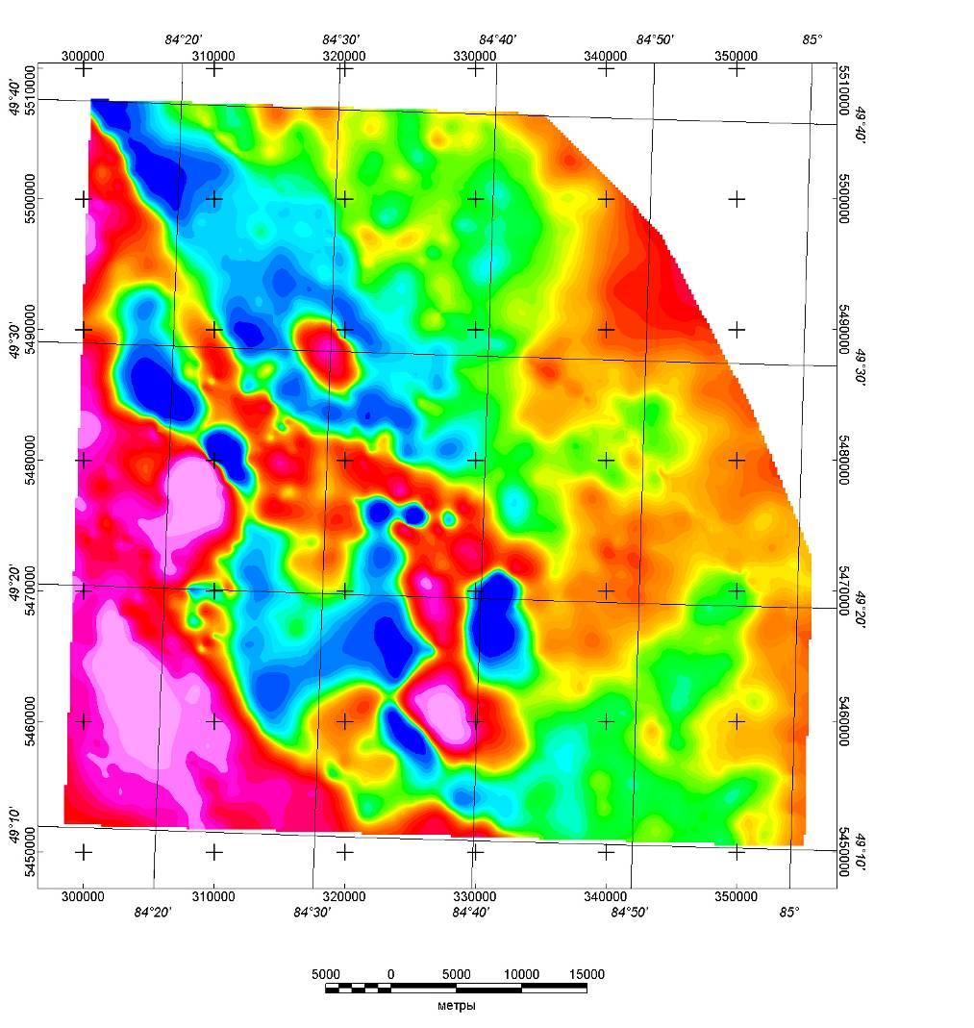
Всероссийское совещание «Состояние и перспективы развития Государственного геологического картографирования территории Российской Федерации и ее континентального шельфа». Санкт-Петербург, 25 – 27 апреля 2023 г.
Оценка качества геофизических данных
При аэрогеофизических съемках зачастую невозможно обеспечить полноценные повторные наблюдения, т.е. приходится сравнивать измерения, выполненные в разных точках.
Карты аномального магнитного поля, полученные по результатам съемок масштаба 1:50 000, выполненных в 2005 году (слева) и в 80-х годах прошлого века.

Slide 7
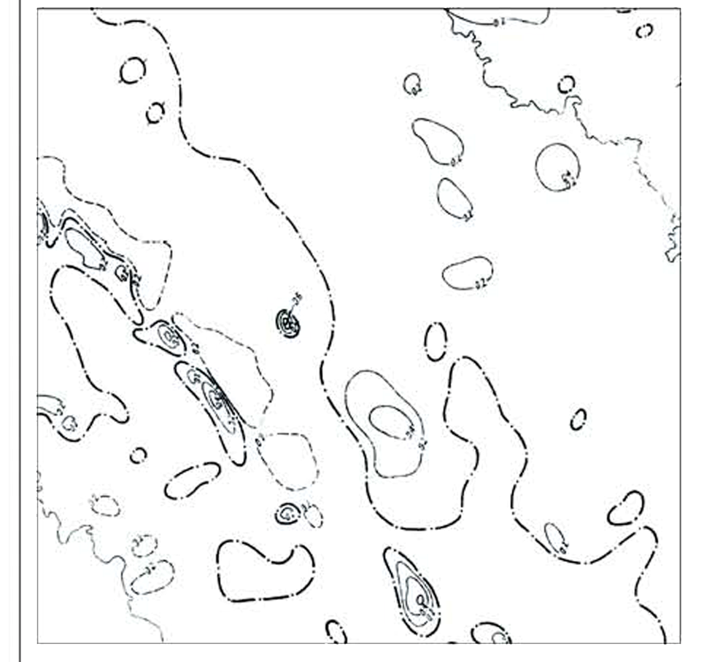
Всероссийское совещание «Состояние и перспективы развития Государственного геологического картографирования территории Российской Федерации и ее континентального шельфа». Санкт-Петербург, 25 – 27 апреля 2023 г.
Оценка качества геофизических данных
Необходимо разработать четкие критерии оценки качества ретроспективных данных с точки зрения пригодности для решения поставленных геологических задач либо оснований для вывода их из состава изученности.

Slide 8
Всероссийское совещание «Состояние и перспективы развития Государственного геологического картографирования территории Российской Федерации и ее континентального шельфа». Санкт-Петербург, 25 – 27 апреля 2023 г.
Нормативно-методическое обеспечение работ
Перечень нормативных документов в ТГЗ на геофизические работы, требованиям которых должны соответствовать результаты:
2020 г. – от 26 (Ульбейская) до 37 наименований (Нерунда-Мамская).
2021 г. – 34 наименования (Балгазынская-Хамсаринская и Иджекская).
2022 г. – 41 наименование (Гырбыньинская).
Выдержка из ТГЗ 2023 г. (Чаро-Синская площадь):
«…среднеквадратическое отклонение между соседними (в окне 250 м) ячейками цифровой модели поля силы тяжести не более 0.5 мГал»
«Методические рекомендации по аэрогеофизическому сопровождению прогнозных и поисковых работ на твердые полезные ископаемые»
(в ТГЗ под №10):
«Погрешность измерений вычисляется по двум независимым моделям поля силы тяжести, полученным в процессе его обработки…»

Slide 9
Всероссийское совещание «Состояние и перспективы развития Государственного геологического картографирования территории Российской Федерации и ее континентального шельфа». Санкт-Петербург, 25 – 27 апреля 2023 г.
Нормативно-методическое обеспечение работ
Перечень нормативных документов в ТГЗ на геофизические работы, требованиям которых должны соответствовать результаты:
2020 г. – от 26 (Ульбейская) до 37 наименований (Нерунда-Мамская).
2021 г. – 34 наименования (Балгазынская-Хамсаринская и Иджекская).
2022 г. – 41 наименование (Гырбыньинская).
Современных документов, регламентирующих выполнение такого вида работ, практически нет, а попытки их разработки и утверждения сталкиваются с значительными трудностями.
Причина: Традиция обсуждения ключевых проблем профессиональным сообществом с выработкой по результатам такого обсуждения оптимальных подходов для их решения во многом утрачена.
Представляется целесообразным составление типовых ТГЗ на опережающее и сопровождающее геофизическое обеспечение ГГК.

Slide 10
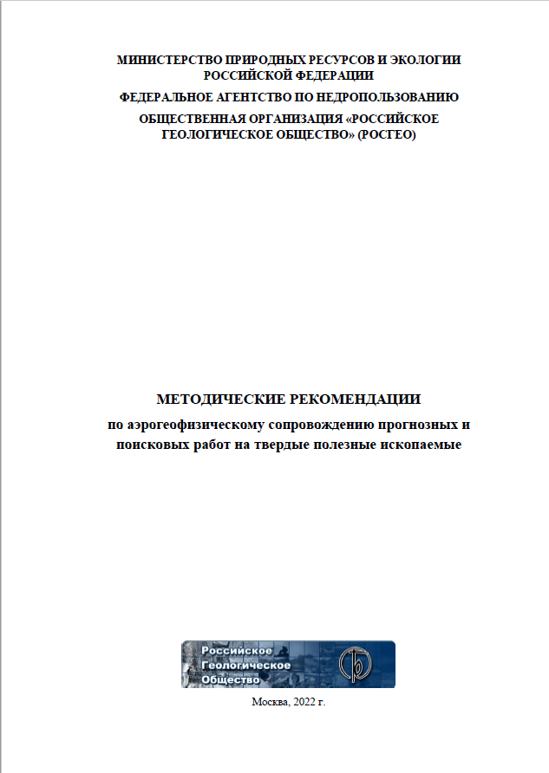
Всероссийское совещание «Состояние и перспективы развития Государственного геологического картографирования территории Российской Федерации и ее континентального шельфа». Санкт-Петербург, 25 – 27 апреля 2023 г.
Нормативно-методическое обеспечение работ
Под эгидой Российского геологического общества («РОСГЕО») в конце 2022 года разработаны «Методические рекомендации по аэрогеофизическому сопровождению прогнозных и поисковых работ на твердые полезные ископаемые», которые были рассмотрены и одобрены секцией ресурсов и лицензирования ТПИ НТС Роснедра для использования в качестве регламентирующего документа при проектировании и проведении прогнозных и поисковых работ, выполняемых за счет средств федерального бюджета и средств недропользователей (протокол №04-17/1-пр от 25 января 2023 г.).

Slide 11
Всероссийское совещание «Состояние и перспективы развития Государственного геологического картографирования территории Российской Федерации и ее континентального шельфа». Санкт-Петербург, 25 – 27 апреля 2023 г.
Нормативно-методическое обеспечение работ
НОРМАТИВНО-МЕТОДИЧЕСКИЕ ДОКУМЕНТЫ
Методика и техника выполнения конкретных видов работ
Состав работ, требования к ним, цели, задачи, ожидаемые результаты
Инструкции и рекомендации для исполнителей работ
Рекомендации для потребителей работ
Утрачена традиция обсуждения ключевых проблем профессиональным сообществом с выработкой по его результатам оптимальных подходов для их решения.
Для наиболее актуальных и не терпящих отлагательства вопросов предлагается использовать решения, выработанные по результатам обсуждения на ГФС НРС и оформленные специальным протоколом.

Slide 12
Всероссийское совещание «Состояние и перспективы развития Государственного геологического картографирования территории Российской Федерации и ее континентального шельфа». Санкт-Петербург, 25 – 27 апреля 2023 г.
Геологическая интерпретация геофизических данных
Опережающая интерпретация:
Картирование основных разрывных нарушений площади работ с определением их взаимоотношений, иерархии и, по возможности, кинематики, рудоконтролирующей и рудогенерирующей роли.
Картирование образований перекрывающего осадочного комплекса (включая русловые, склоновые и т.п. отложения) с оценкой их распространенности, мощности и (по возможности) вариаций состава.
Картирование осадочных, метаморфических и магматических комплексов пород, в т.ч. под наносами, в слепом и скрытом залегании.
Картирование зон развития наложенных процессов (гипергенных, гидротермально-метасоматических и других эпигенетических изменений) с дифференциацией по их характеру и оценкой рудоконтролирующей роли.
Картирование полей распространения радиоактивных элементов с определением путей их миграции и оценкой радиогеохимической специализации основных комплексов пород.
Выявление признаков и факторов локализации прогнозируемого или поискового объекта с выделением и ранжированием перспективных участков.
В зависимости от особенностей геологического строения изучаемой территории состав решаемых геологических задач может быть существенно конкретизирован и дополнен.

Slide 13
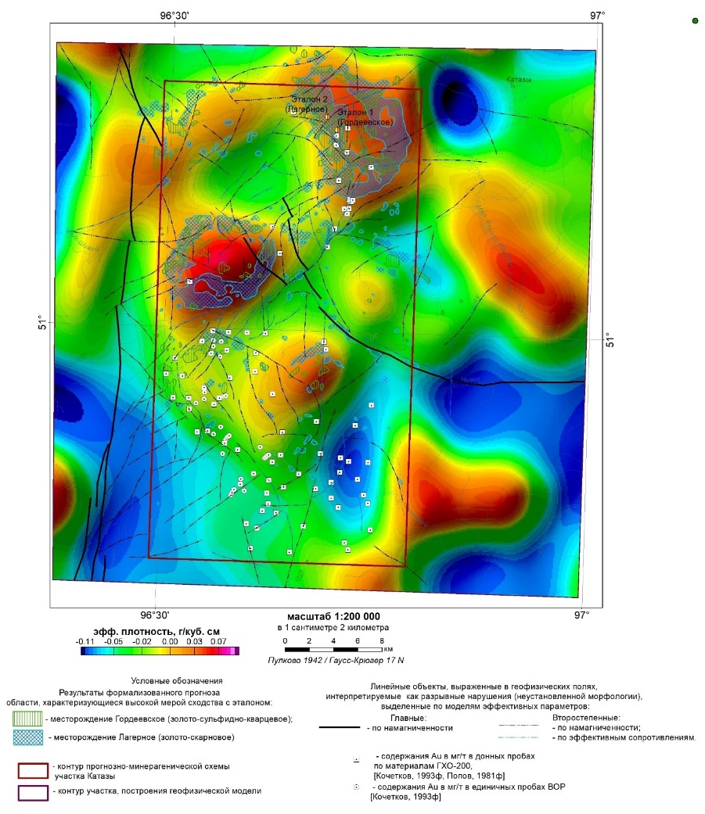
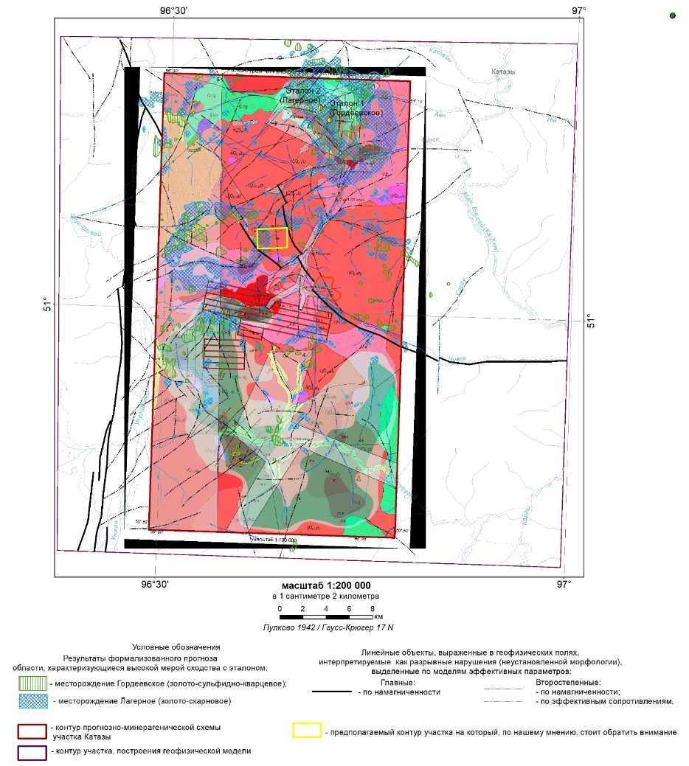
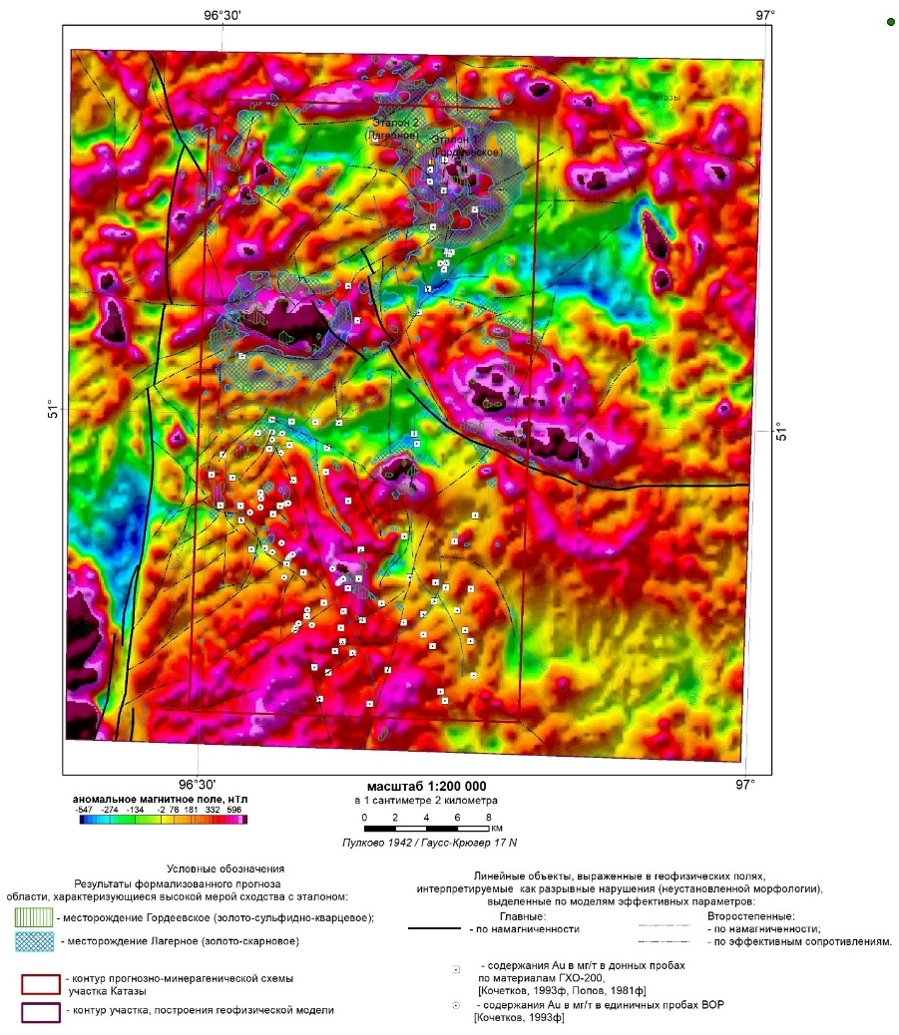
Всероссийское совещание «Состояние и перспективы развития Государственного геологического картографирования территории Российской Федерации и ее континентального шельфа». Санкт-Петербург, 25 – 27 апреля 2023 г.
Геологическая интерпретация геофизических данных
Сопровождающая интерпретация: Харал_Тапса_Кахемский участок
Сопоставление данных геохимии (донные пробы и ВОР) с аэрогеофизическими данными
Модель эффективной плотности ВЧР
Прогнозно-минерагеническая схема
Фрагмент карты аномального магнитного поля

Slide 14
Всероссийское совещание «Состояние и перспективы развития Государственного геологического картографирования территории Российской Федерации и ее континентального шельфа». Санкт-Петербург, 25 – 27 апреля 2023 г.
Геологическая интерпретация геофизических данных
Сопровождающая интерпретация:
Обоснование проведения комплекса наземных геофизических работ на участках детализации в полевой период 2023 года при ГДП-200 и подготовке к изданию Госгеолкарты-200/2 листов R-58-XXI, XXII, XXVII, XXVIII (Алярмаутская площадь): совещание в Роснедра 05 апреля с.г.
Основными геологическими задачами, решение которых должно быть достигнуто интерпретацией данных выполненных ранее опережающих аэрогеофизических съемок м-ба 1:50000, включая 3D-моделирование магнитного поля, в пределах участка «Аттыквеем» Алярмаутской площади:
Создать геолого-геофизическую модель площади с определением глубины залегания кровли Аттыквеемского массива.
Выделить зоны трещиноватости в пределах площади, ранжировать их по размерам, морфологии и кинематике образования.
Выполнить моделирование контактовых взаимоотношений Аттыквеемского массива с вмещающими породами тытыльвеемской свиты (К1tt) и мачваамской толщи (T3mc).
Локализовать поля контактово-метаморфических и метасоматических изменений пород в пределах площади.
Уточнить по геофизическим данным геологический и структурно-тектонический критерии контроля серебро-полиметаллического, медного и золотого оруденения.

Slide 15
Всероссийское совещание «Состояние и перспективы развития Государственного геологического картографирования территории Российской Федерации и ее континентального шельфа». Санкт-Петербург, 25 – 27 апреля 2023 г.
Организация работы ГФС НРС
Разработан и будет представлен на утверждение председателя НРС проект Положения о Геофизической секции Научно-редакционного совета по геологическому картированию территории Российской Федерации Федерального агентства по недропользованию (ГФС НРС).
Сформирован и будет представлен на утверждение обновленный состав ГФС.
С учетом стоящих перед Секцией задач предполагается распределение работы по профильным направлениям с организацией экспертных групп.
ГГК-1000 и глубинного строения;
Опережающих и сопровождающих работ ГГК-200;
Специальных работ (гравиметрическая);
Научно-методического сопровождения геофизических работ;
Геологической информативности геофизических работ.

Slide 16
СПАСИБО ЗА ВНИМАНИЕ!

